Slide 1

Bienvenue aux ateliers de prise en main
Se familiariser avec le smartphone

Slide 2
Tout un programme !
5 ateliers consécutifs :
1/ Découverte et prise en main du matériel
2/ Le clavier et les applications
3/ Paramètres, messages, photos
4/ Naviguer sur internet, QRcode
5/ Les mails
👉

Slide 3
Tout un programme !
🤔 Point sur le dernier atelier
🧐 Une boîte mail c’est quoi ?
👉 Comment la créer ?
📧 Comment l’utiliser ?
🔒 Un peu de sécurité…
🎶 Voilà, c'est fini…

Slide 4

Repartons du début !
🤔 Qu’avez-vous retenu du dernier atelier ?
Notes:
Différence navigateur/moteur de recherche
Comment faire une recherche ?
Sécurité bonnes pratiques ? –site fiable / bon mot de passe/ déconnexion des comptes
C’est quoi les cookies ?
Avez-vous des questions

Slide 5
📩 Zoom sur les mails
Notes:
Dessinez ce que représente pour vous internet

Slide 6
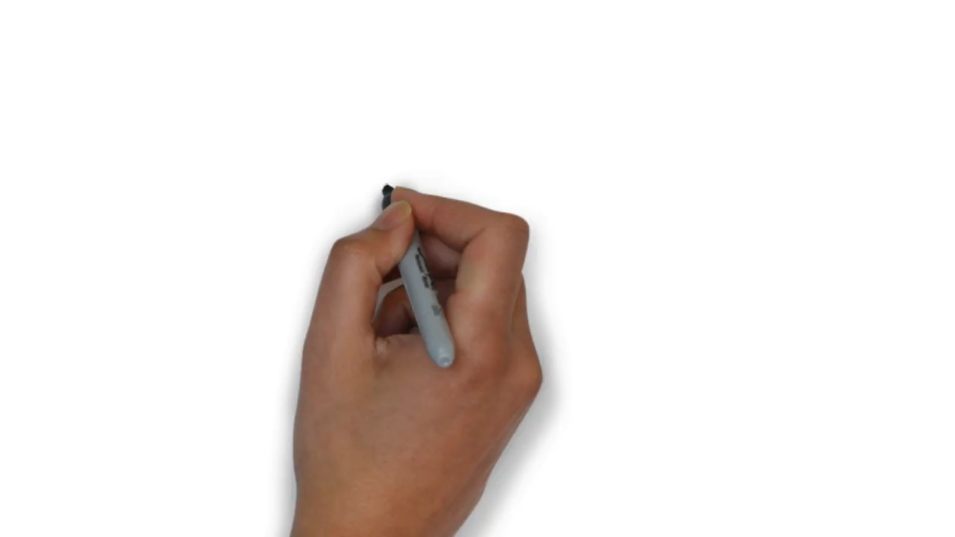
📧Une boîte mail c’est quoi ?
Notes:
Dessinez ce que représente pour vous internet

Slide 7
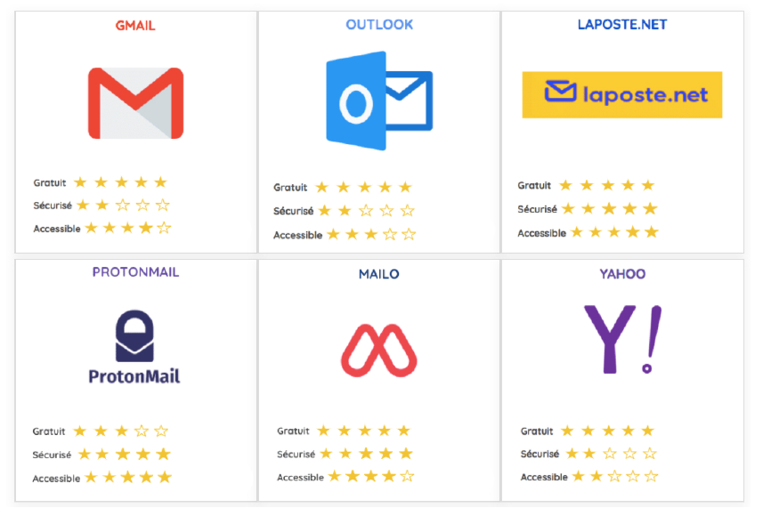
📧Une boîte mail c’est quoi ?
👉 Il existe beaucoup de boîtes mail : gmail, yahoo, laposte, proton, outlook, mailo…
💡 Bon à savoir
👈 Ici la notion de sécurité concerne la protection de vos données personnelles. Les boites mails présentées ici sont toutes sécurisées, mais certaines respectent plus que d’autres vos données personnelles.
🤔 Comment faire pour choisir ? La plupart des boîtes mail sont gratuites et accessibles sur ordinateur et téléphone.
Notes:
Dessinez ce que représente pour vous internet

Slide 8
📧 Comment la créer ?
👉 Ouvrir son navigateur Internet.
👉 Ecrire le nom de la boîte mail choisie dans la barre de recherche.
👉 Cliquer sur se créer un compte puis remplir le formulaire d’inscription.
👉 Valider et vérifier en se connectant à sa boîte mail.
💡 Une adresse mail se compose de 3 parties :
Un nom d’usage, pseudonyme (choisi par la personne qui crée la boîte mail. Peut contenir des et des chiffres
nom
@
boitemail.fr
.
L’adresse web de sa boîte mail
Le symbole « arobase »
Notes:
Dessinez ce que représente pour vous internet

Slide 9
📧 Comment la créer ?
Pour valider la création de votre adresse mail, vous devrez choisir un bon mot de passe !
🧐 Pourquoi ??
Notes:
Dessinez ce que représente pour vous internet

Slide 10
📧 Comment la créer ?
Pour valider la création de votre adresse mail, vous devrez choisir un bon mot de passe !
👇
Votre mot de passe est la clé qui va sécuriser l’accès à votre compte.
Notes:
Dessinez ce que représente pour vous internet

Slide 11
👍 Créer des mots de passe sécurisés
🧐 C’est quoi ?
👉 Il est long : au moins 8 caractères
👉 Il ne présente pas de lien avec ma vie personnelle (date de naissance, famille...)
👉 Il est composé de chiffres, lettres et caractères spéciaux
👉 Il est unique : je ne l'utilise que pour un seul site internet
💡 En 2017, les mots de passe les plus piratés dans le monde étaient : 1234, 123456, password (motdepasse), welcome (bienvenue), football...

Slide 12
📩 Gérer ses mails
Comment accéder à mes mails maintenant que j’ai une adresse ?

Slide 13
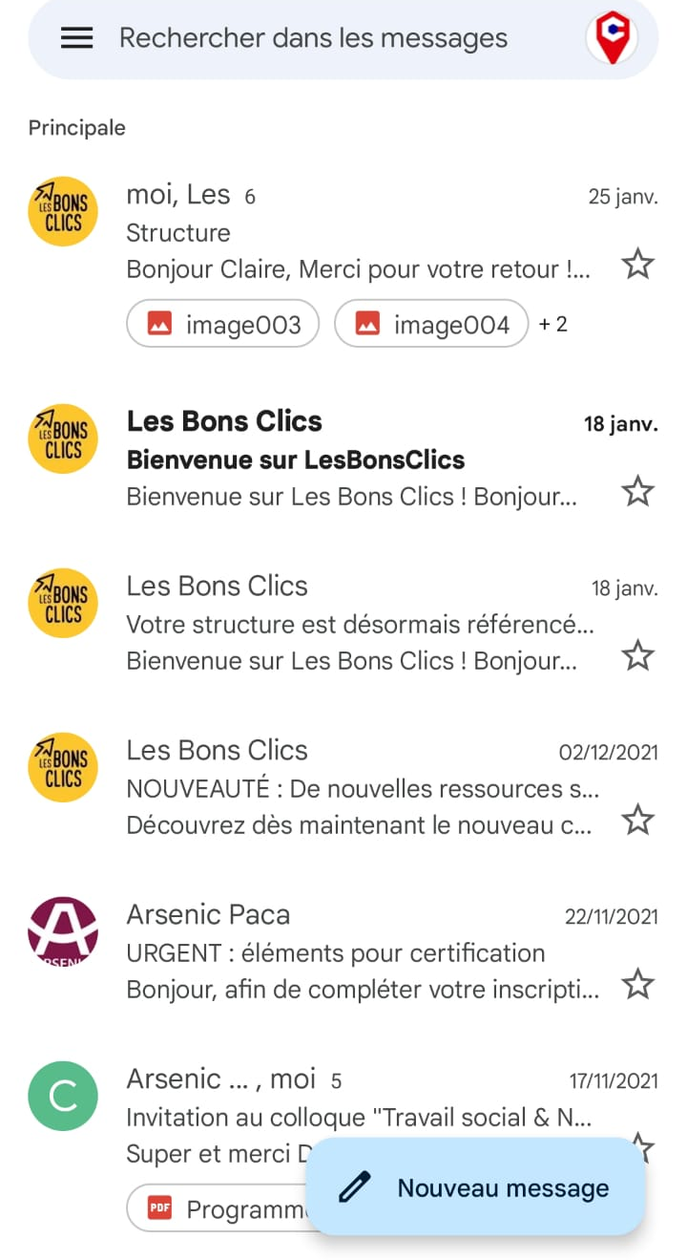
📩 Gérer ses mails
👉 Ouvrir l’application dédiée à vos mails
💡 Sur smartphone ou sur tablette, vous pouvez aussi utiliser votre navigateur pour accéder à votre boîte mail.
🧐Chaque ligne de la zone de lecture est un mail que vous avez reçu
👉Pour ouvrir un mail il faut cliquer sur la ligne qui correspond
💡Les mails en gras sont ceux que vous n’avez pas encore ouverts
🔍 Les messages sont classés du plus récent au plus ancien
Barre de recherche
📎 Pièce jointe
Zone de lecture
Logo ou initiales
de l’expéditeur
Date
Nom de l’expéditeur
Objet du mail
Aperçu du mail
👉Cliquer sur ce bouton permet de commencer un nouveau mail
(Nouveau message/Écrire/Composer…)

Slide 14
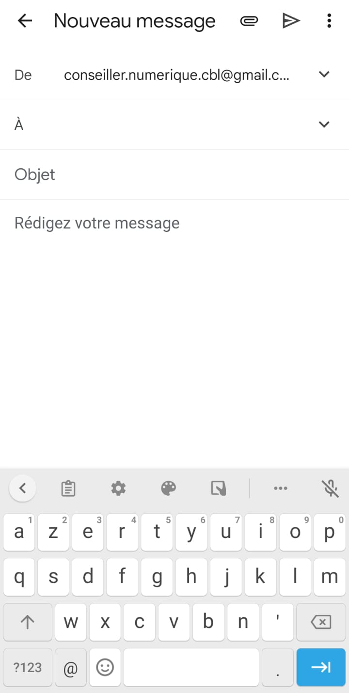
📩 Gérer ses mails
Écrire et envoyer un mail
💡 Pour envoyer un mail, remplissez ces 3 champs :
👉 L’adresse mail du destinataire
👉L’objet du mail
Équivaut au titre de votre message. Écrivez en quelques mots de quoi parle votre mail
👉 Le corps du texte
Rédigez le message que vous souhaitez envoyer à votre destinataire.
Pensez aux formules de politesse
❗ Cliquez sur envoyer quand vous avez fini de rédiger !
📎 Cliquez ici vous souhaitez joindre un fichier

Slide 15
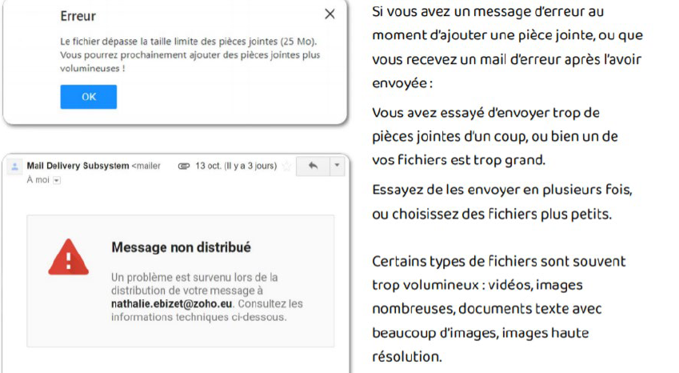
📩 Gérer ses mails
Joindre un fichier
Problème de taille de pièce jointe

Slide 16
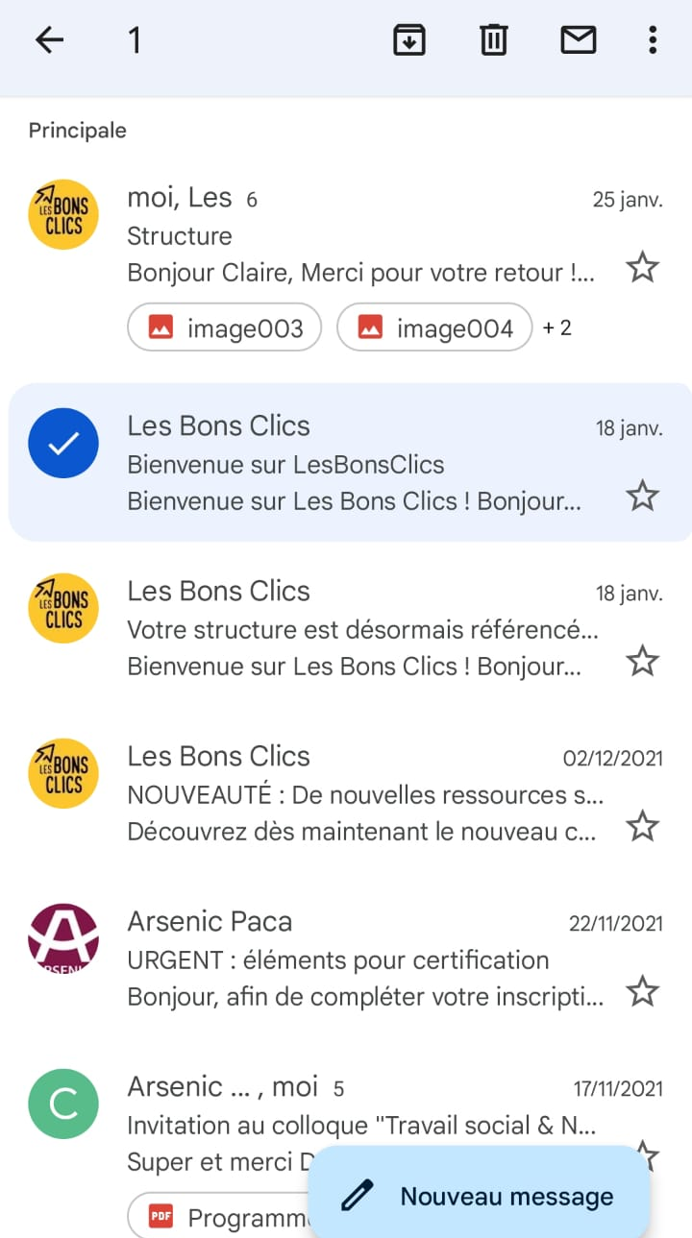
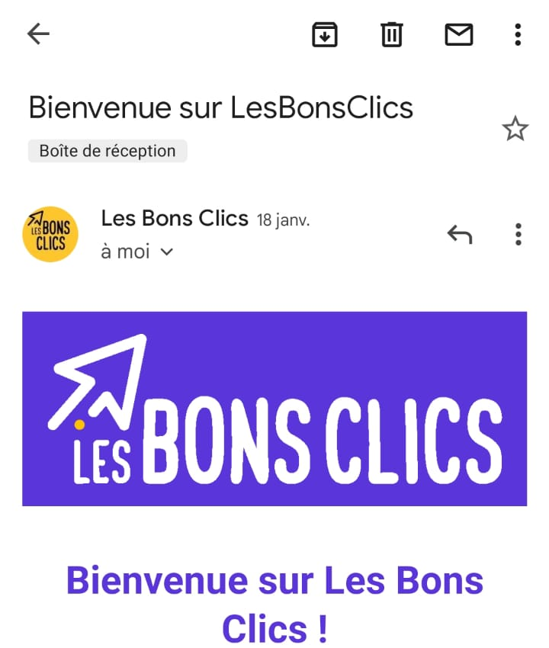
📩 Gérer ses mails
Répondre, supprimer un mail
💡 Quand j’appuie longuement sur un mail, j’ai des options qui s’affichent, dont la poubelle pour supprimer le message reçu
💡 En cliquant sur la flèche, je peux répondre à la personne qui m’a écrit

Slide 17
Manipulons !
✔ Rendez-vous sur votre boîte mail
✔ Envoyez un message à conseiller.numerique@peyruis.fr
👉 Objet : Atelier sur les mails
👉 Corps du texte : Prénom et une phrase de votre choix
👉 Joignez une image à votre message

Slide 18
🔒 La sécurité, on fait comment ?
Les tentatives de « Phishing » ou « Hameçonnage »
C’est une technique utilisée par les pirates, qui consiste à se faire passer pour une entreprise ou une organisation de confiance pour soutirer les informations personnelles de l'utilisateur, notamment les données bancaires.
👍 Le bon réflexe !
💡 Ne pas répondre aux mails suspicieux

Slide 19
🔒 La sécurité, on fait comment ?
💡 Quand vous recevez un mail malveillant, vous pouvez le signaler comme "SPAM"
❗ Ne cliquez pas sur les liens, ne téléchargez pas les fichiers joints
si vous ne connaissez pas l’expéditeur
✔ La catégorie SPAM correspond aux mails indésirables. Vous pouvez porter plainte ou recenser un comportement malveillant en allant sur
👇
www.cybermalveillance.gouv.fr
www.internet-signalement.gouv.fr
www.33700.fr
Notes:
www.internet-signalement.gouv.fr
www.33700.fr

Slide 20
Synthèse
💡 Avez-vous des questions sur aujourd’hui ?

Slide 21
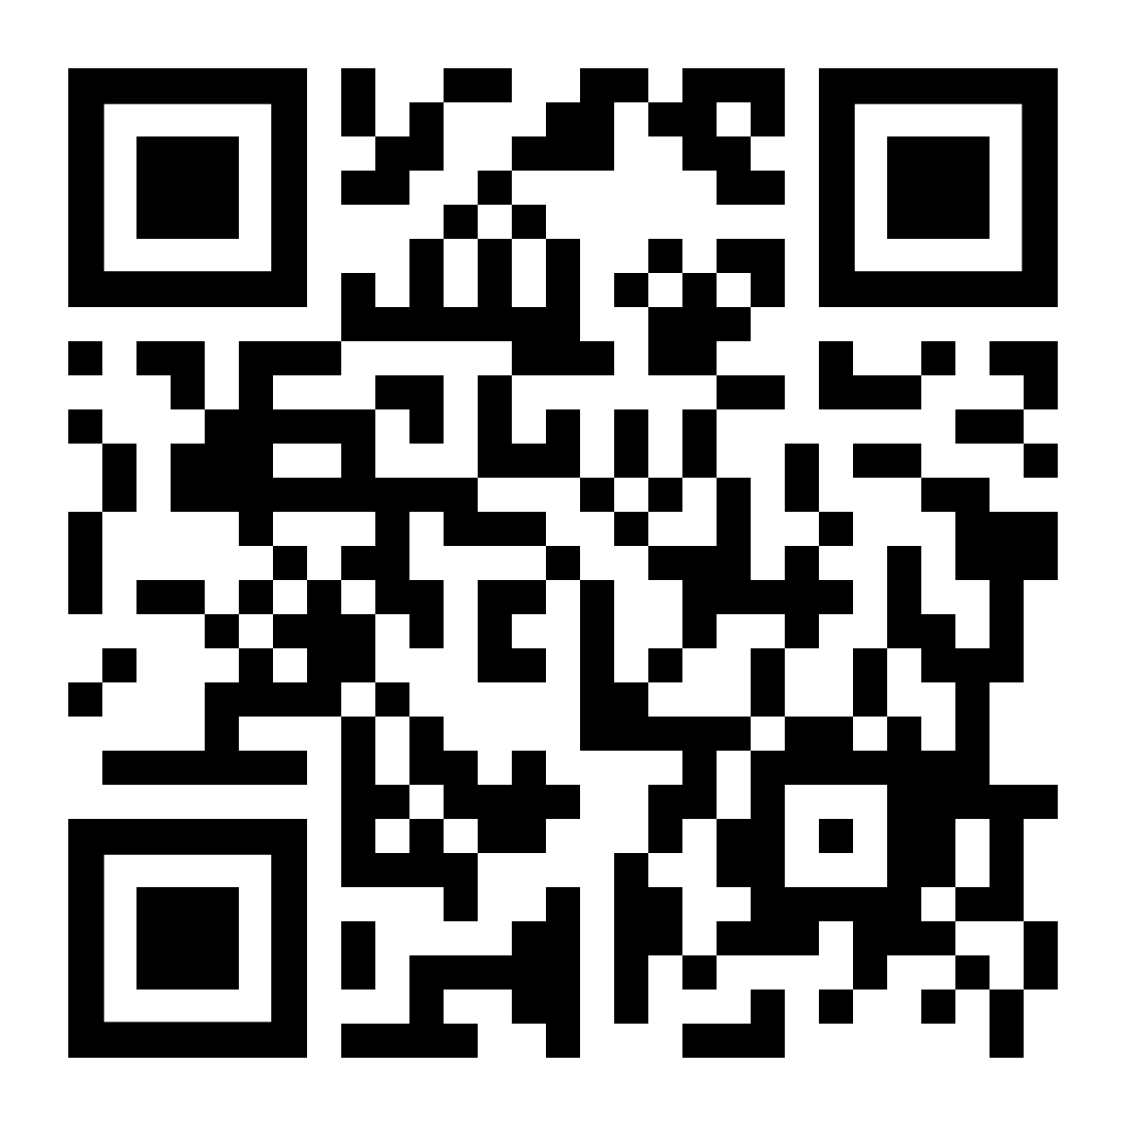
Synthèse
🧐 Faisons le point !
Notes:
Merci de scanner ce Qrcode

Slide 22
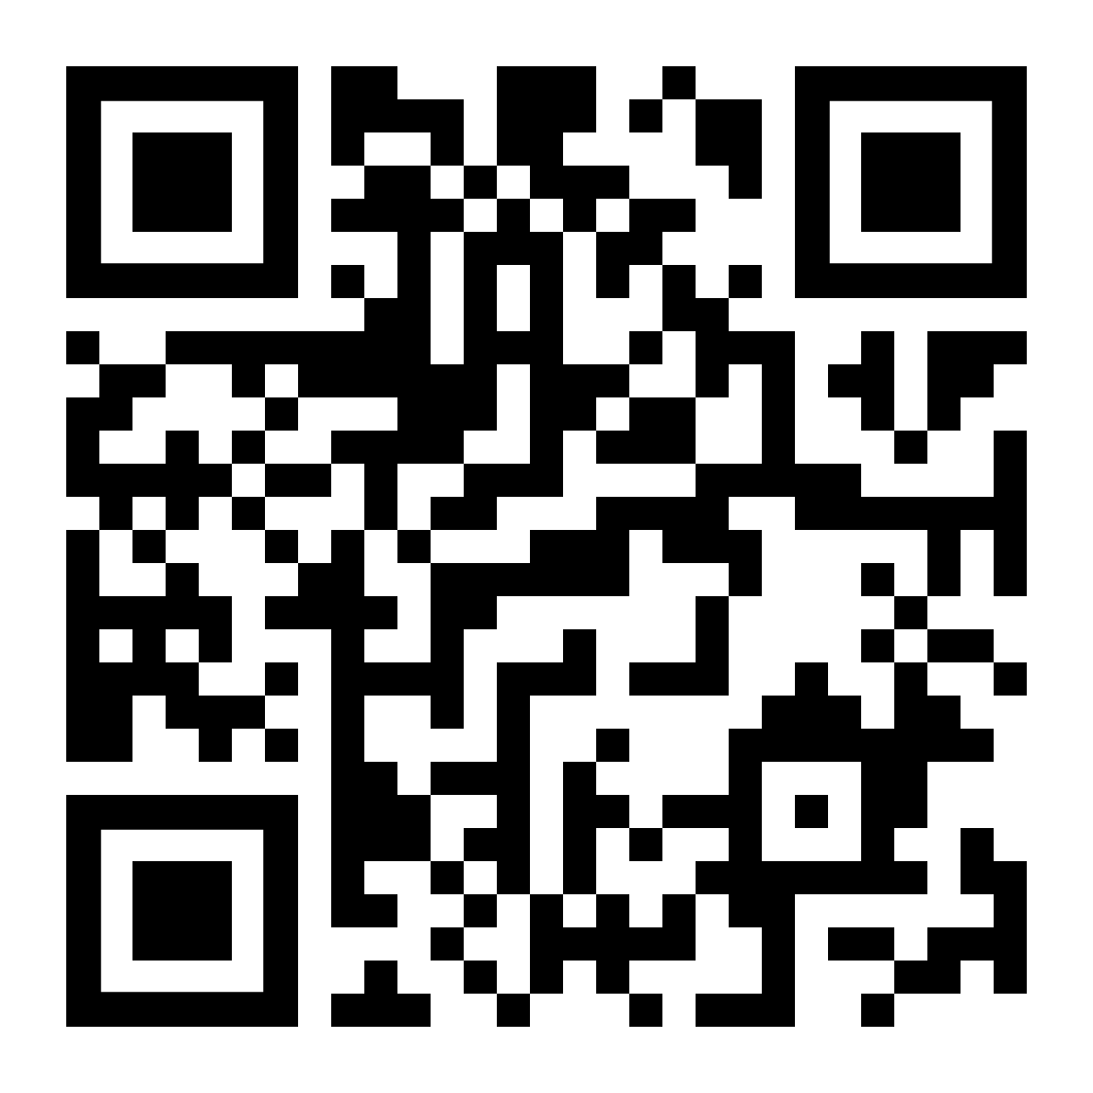
Synthèse
🧐 Qu’en avez-vous pensé ?
Notes:
Merci de scanner ce Qrcode

Slide 23

MERCI
Et à très bientôt !
Cet atelier est inspiré de la formation proposée par WeTechCare sur
Notes:
Tutoiements ?
On s’écoute
Pas de jugement
Respect, tolérance
IL N’Y A PAS DE QUESTIONS BÊTES : n’hésitez pas à me poser des questions

